Slide 1
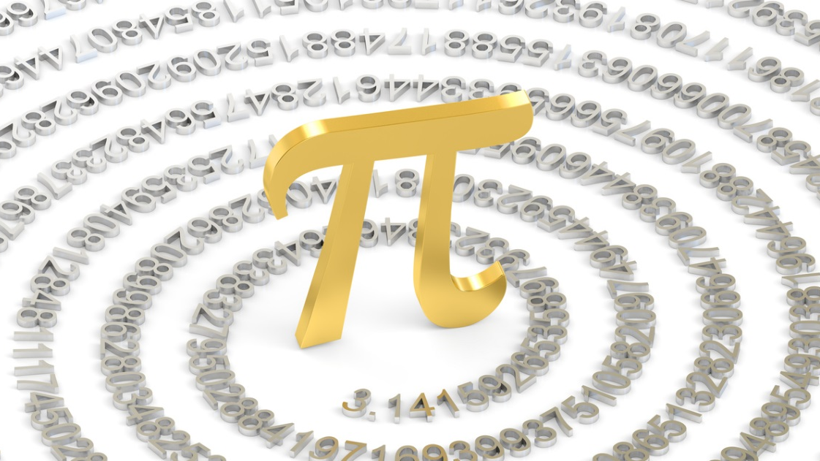
Liczba Pi
Wykonała: Zofia Tesche

Slide 2
π, ludolfina, stała Archimedesa – stosunek obwodu koła do długości jego średnicy; stosunek ten jest niezależny od wyboru koła, bowiem każde dwa koła są podobne.

Slide 3
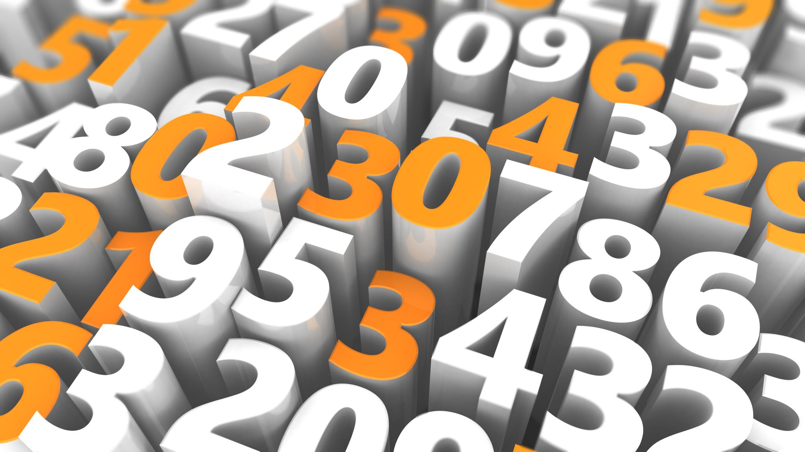
12 ciekawostek na temat liczby Pi

Slide 4
1.
Liczba π z dokładnością do 204 miejsc po przecinku wynosi: 3, 141592 653589 793238 462643 383279 502884 197169 399375 105820 974944 592307 816406 286208 998628 034825 342117 067982 148086 513282 306647 093844 609550 582231 725359 408128 481117 450284 102701 938521 105559 644622 948954 930381 964428.

Slide 5
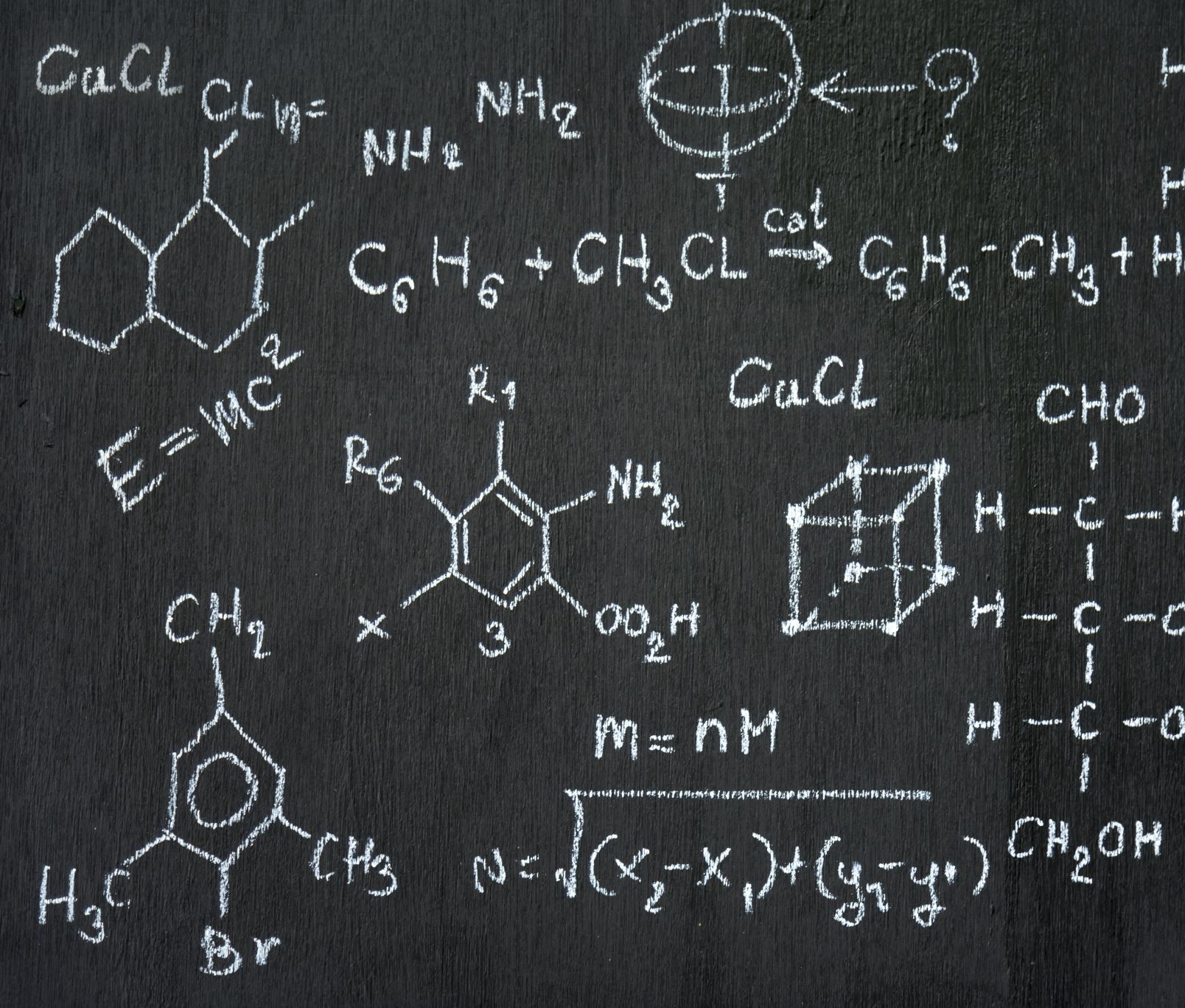
2.
Symbol π został wprowadzony przez walijskiego matematyka Williama Jonesa w roku 1706, w monografii „Synopsis palmariorum mathesos”. Symbol ten jest pierwszą literą greckiego słowa περίμετρον – perimetron, co oznacza obwód. Rozpowszechniony został przez Leonharda Eulera. Liczba ta, znana jest również jako stała Archimedesa lub ludolfina – nazwana na cześć Ludolpha van Ceulena, który obliczył z dokładnością do 35 miejsc po przecinku przybliżone wartości liczby.

Slide 6
3.
Liczba π miała już swoje zastosowanie w starożytności, kiedy podczas zajęć praktycznych, takich jak: rolnictwo, budownictwo, ludzie zauważyli, że stosunek obwodu koła do jego średnicy jest stałą wartością.

Slide 7
4.
Liczba π jest liczbą niewymierną, co oznacza, że nie można jej przedstawić jako iloraz dwóch całkowitych liczb.

Slide 8
5.
Kwadratura koła to nierozwiązanie zagadnienie związane z liczbą π. Polega ona na wykreśleniu kwadratu o jednakowej powierzchni co koło. W roku 1897 Edward J. Goodwin – lekarz z Indiany, stwierdził, że tego dokonał, jednak ostatecznie okazało się, ze w wykreślonych przez niego figurach liczba π wynosiła 3, 2. Przedsiębiorczy lekarz szybko zastrzegł swoją metodę, a później udostępnił do użytku stanowi Indiana.

Slide 9
6.
Liczba π jest wspomniana w Biblii w jednym ze swoich przybliżeń – 3:1 – dokładnie w II Księdze Królewskiej, Rozdziale 7, Wersecie 23.

Slide 10
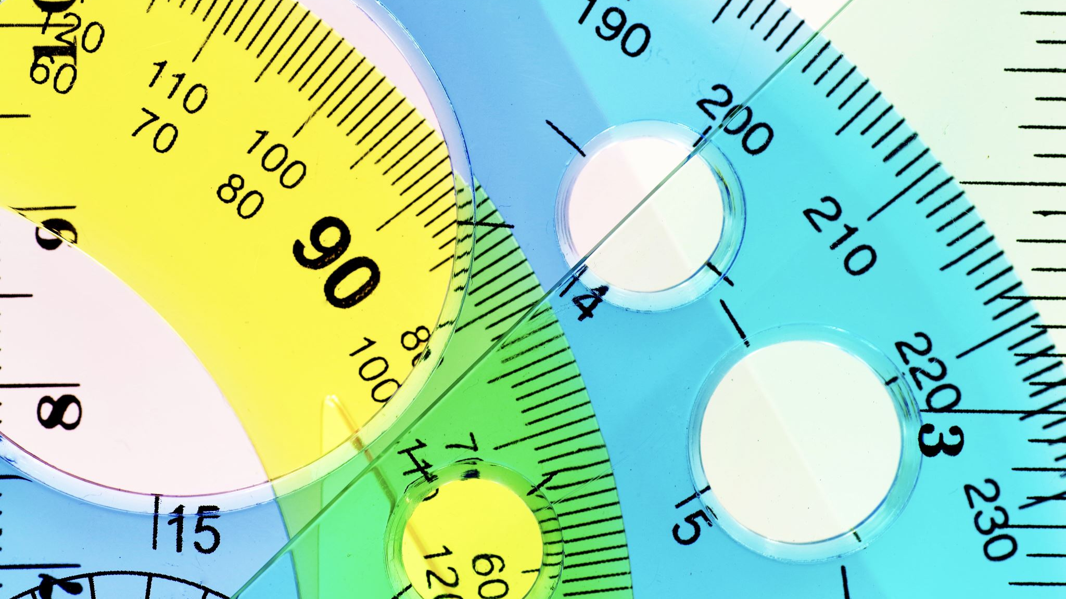
7.
W III wieku n. e. Liu Hui rozpoczął od wpisywania w okrąg wielokąta o 192 bokach, aż doszedł do wielokąta, który miał 3072 boki. To pozwoliło mu ustalić, że wartość Pi jest równa 3, 14159.

Slide 11
8.
Rekord Guinnesa w zapamiętywaniu ilości cyfr po przecinku, składających się na liczbę π, pobił 60 – letni Japończyk, zapamiętując aż 100. 000 liczb. Pokonał tym samym swój rekord z roku 1995, podczas którego zapamiętał 83. 432 liczb po przecinku. Na ten wyczyn potrzebował on 16 godzin. Co dwie godziny mógł zrobić sobie przerwę na skorzystanie z toalety i spożycie kulek ryżowych.

Slide 12
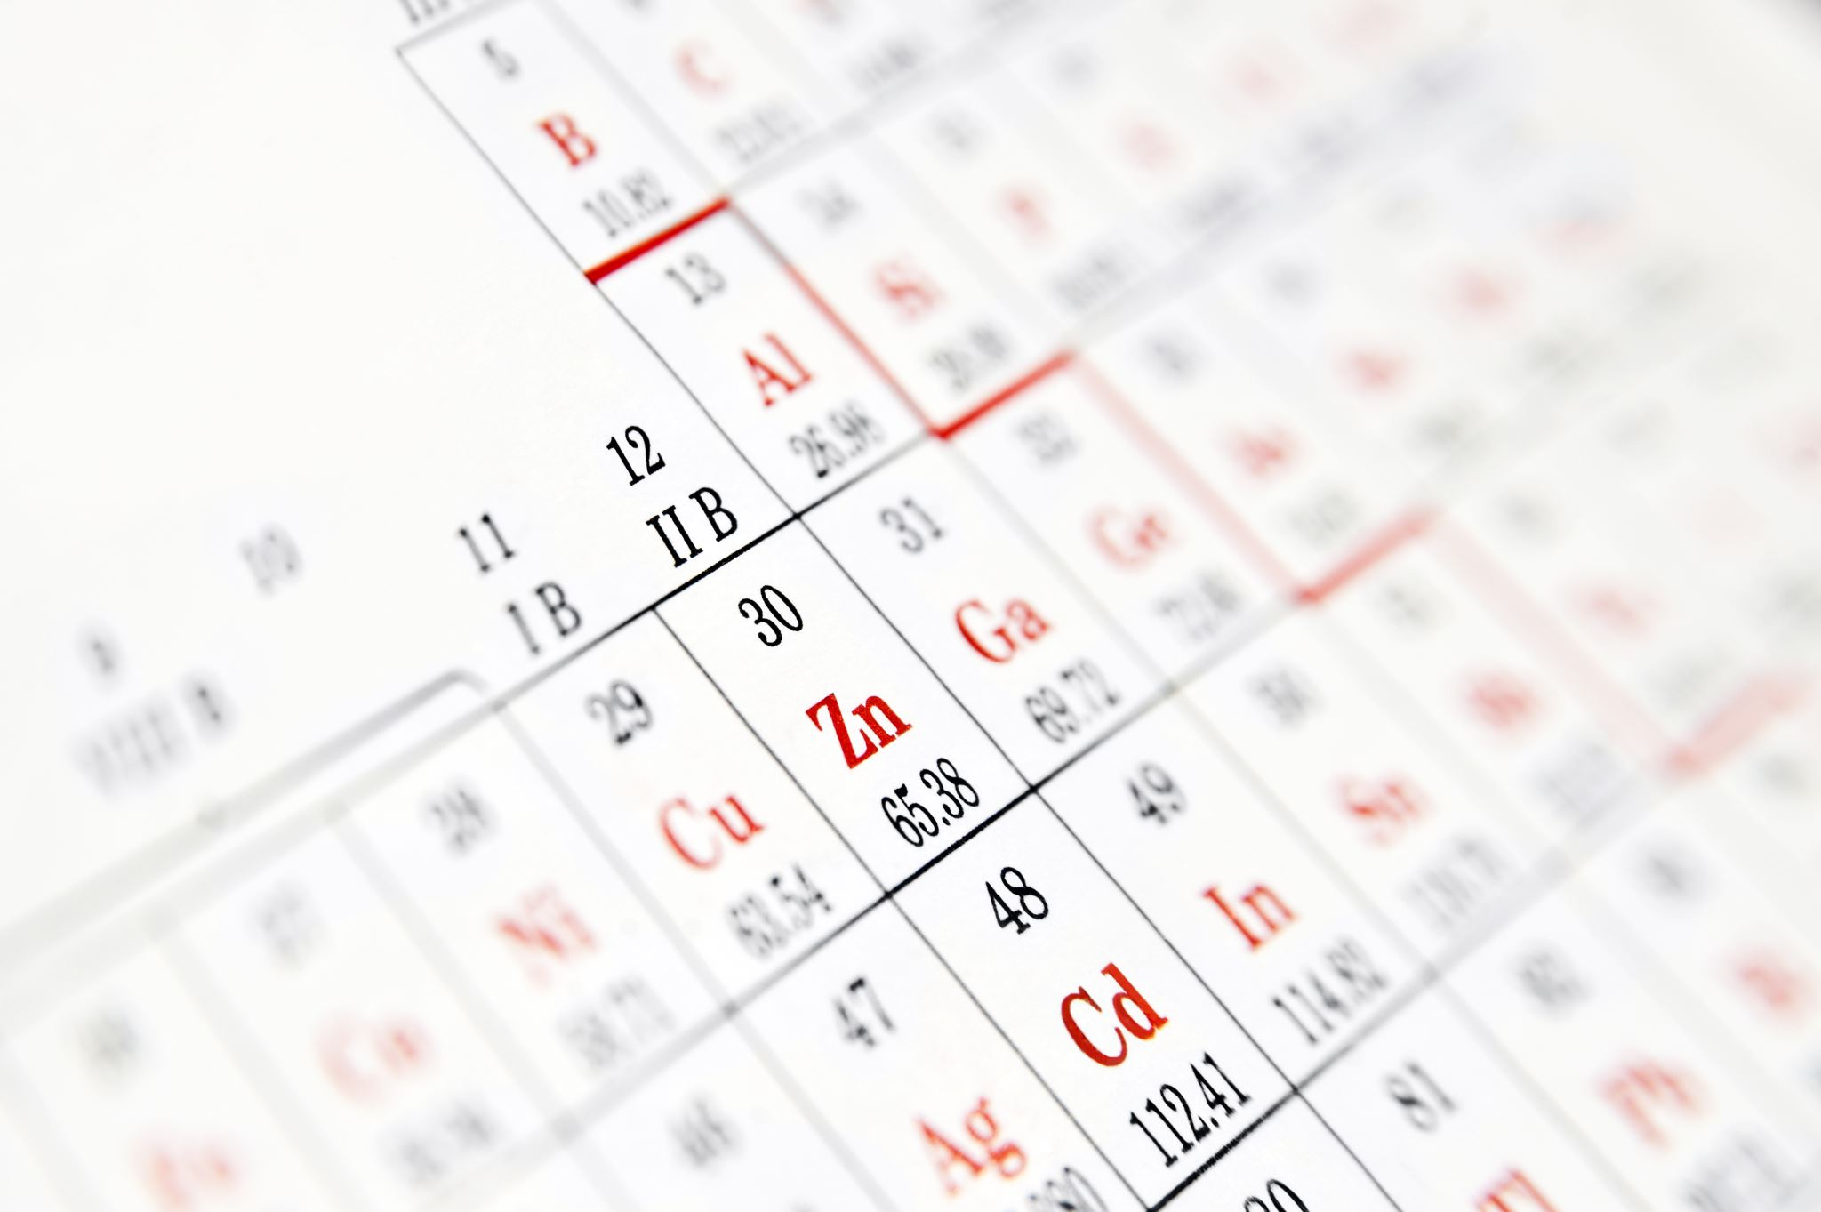
9.
W przypadku komputerowych algorytmów uruchomionych na sprzęcie powszechnie dostępnym, największa uzyskana precyzja należy do Petera Trueba, który 11 listopada 2016 uzyskał prawie 22, 5 biliona cyfr po przecinku. Obliczenia te zajęły 105 dni, a liczba zajęła ok 120 TB miejsca.

Slide 13
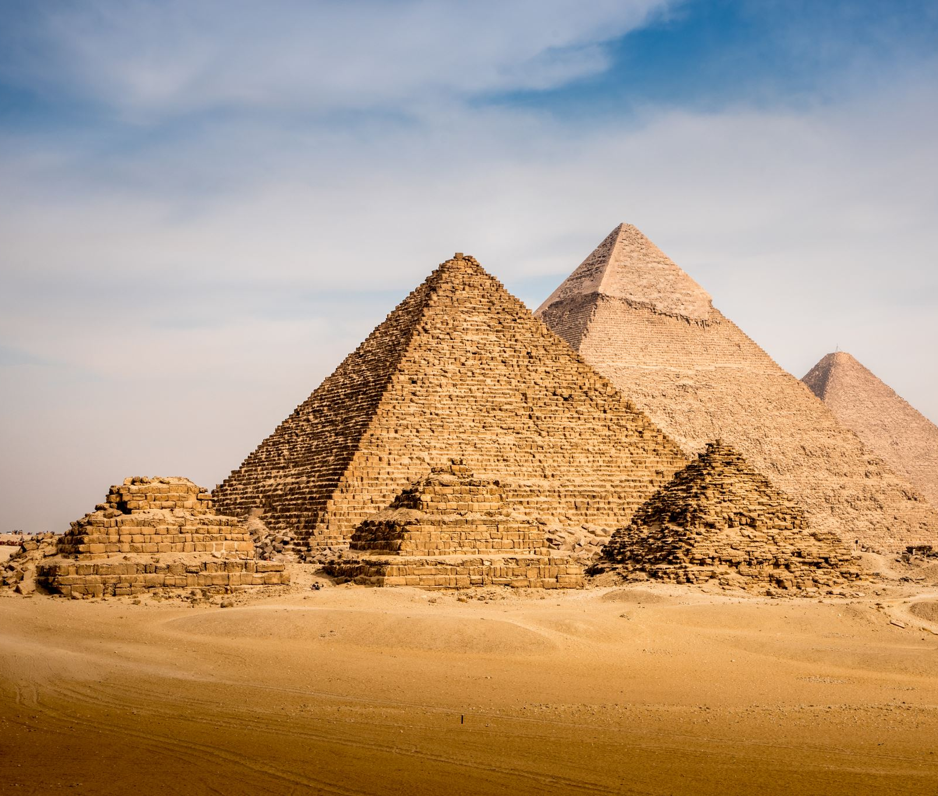
10.
Obwód podstawy piramidy Cheopsa, podzielony przez jej podwójną wysokość, pozwala uzyskać liczbę Pi, czyli 3,1415

Slide 14
11. W pierwszych 31 cyfrach po przecinku nie znajduje się zero. Pojawia się ono dopiero w 32 miejscu po przecinku.

Slide 15
12. W życiu codziennym liczba Pi przydaje się jako wartość, która ułatwia wiele obliczeń. Znajomość już dwóch cyfr po przecinku wystarczy: średni stosunek długości doliny rzeki do długości rzeki jest równy Pi.

Slide 16
Często zadajemy sobie pytanie kiedy jest dzień liczby Pi ?

Slide 19
Kto wynalazł liczbę Pi
To oznaczenie pojawiło się w roku 1706 w rozprawie angielskiego matematyka Williama Jonesa pt. "Synopsis Palmariorum Matheseos" ("Nowe wprowadzenie do matematyki") weszło do powszechnego użytku, gdy zaczął je stosować od 1736 roku słynny matematyk Leonhard Euler. Liczba Pi znana jest również jako Ludolfina.

Slide 20
Dziękuje za uwagę

